Slide 1
OKGIL ENGLISH EXAM ANALYSIS
학교별 출제 성향은
“출처 변형 압력”과 “응답 부담”으로 갈립니다
핵심 결론
시온고는 종합 위험도 최상위, 외부지문 출처가 전체 46.5%를 차지합니다.
대비 원칙
OCR 완료 데이터 18개 시험, 434문항을 분석해 학교별 출제자 성향과 대비 전략을 도출했습니다.
학교별 원문 추적 범위와 서술형 채점 루브릭을 분리해 관리해야 학습 낭비가 줄어듭니다.
첫 실행
상위 우선순위 시험은 시온고 고2학년 1학기기말입니다.
학교
시험
문항
외부/모의
9
18
434
79.7%
옥길권 영어 시험 분석 · 01

Slide 2
PORTFOLIO VIEW
전체 문항은 외부지문과 모의고사 기반 변형이 지배합니다
출처 분포와 유형 분포를 함께 보면 “무엇을 외울지”보다 “어떤 방식으로 바뀌는지”가 핵심입니다.
출처 해석
유형 해석
외부지문 46.5%, 모의고사 33.2%, 교과/단원 20.3%입니다.
최다 유형은 지문형 97문항, 다음은 서술형 60문항입니다.
옥길권 영어 시험 분석 · 02

Slide 3
SEGMENTATION
학교별 출제 성향 사분면
가로축은 출처 변형 압력, 세로축은 서술형·상난도·고차 독해형 응답 부담입니다.
응답 부담
구문·서술 부담형
고위험 변형형
위험도 상위 학교
1. 시온고
60점
시온고
2. 부천고
60점
소명여고
부천고
소사고
3. 소사고
57점
옥길새길중
범박고
옥길중
4. 범박고
51점
범박중
부일중
5. 소명여고
47점
기초 균형형
원문 변형 추적형
출처 변형 압력
옥길권 영어 시험 분석 · 03

Slide 4
PRIORITY MAP
종합 위험도는 시온고·부천고·범박고를 먼저 보라고 말합니다
학교별 학습 자원을 배분할 때는 문항 수보다 변형 압력과 응답 부담의 조합을 우선합니다.
학교 | 위험 | 출제 성향 | 즉시 대비 포인트
시온고 | 60점 | 서술형·구문 검증형 | 조건·어순·수일치·시제 오류를 루브릭으로 매일 교정
부천고 | 60점 | 모의고사 변형 압박형 | 대의파악 중심으로 2025년 과학고 지정 고시와 2027년 전환 개교 맥락을 반영해 상위권 변별형 독해와 논리 추론형 문항을 더 강하게 관리합니다.
소사고 | 57점 | 모의고사 변형 압박형 | 최근 학평·모의고사 원문을 서술형/내용일치 변형 선지까지 추적
범박고 | 51점 | 모의고사 변형 압박형 | 최근 학평·모의고사 원문을 대의파악/빈칸 변형 선지까지 추적
소명여고 | 47점 | 상위권 변별 독해형 | 빈칸·순서·삽입 근거문장 표시 훈련을 우선 배치
옥길새길중 | 41점 | 외부지문 독해 누적형 | 교과 원문을 문단 기능·핵심 구문·표현 단위로 재구성
옥길중 | 34점 | 외부지문 독해 누적형 | 교과 원문을 문단 기능·핵심 구문·표현 단위로 재구성
범박중 | 25점 | 균형 혼합형 | 교과 원문을 문단 기능·핵심 구문·표현 단위로 재구성
읽는 법
위험도는 난도만의 지표가 아닙니다. 출처 변형 압력, 서술형 부담, 원문 확인 가능성을 합친 실행 우선순위입니다.
관리 포인트
위험도가 높은 학교는 원문 추적표와 서술형 감점표를 별도로 만들어야 재시험 대비까지 이어집니다.
낮은 위험도
관리 등급 학교도 기본 유형 반복은 필요합니다. 다만 고난도 독해보다 학교별 핵심 출처 정리에 시간을 둡니다.
옥길권 영어 시험 분석 · 04

Slide 5
HIGH SCHOOL VIEW
고등학교는 모의고사 변형과 서술형 채점 기준의 차이가 큽니다
같은 고등학교권 안에서도 범박고는 모의고사 변형, 시온고는 서술형·구문 검증 부담이 강합니다.
학교 | 핵심 신호 | 전략
범박고 | 모의고사 87.6% · 대의파악 | 최근 학평·모의고사 원문을 대의파악/빈칸 변형 선지까지 추적
부천고 | 모의고사 85.7% · 대의파악 | 대의파악 중심으로 2025년 과학고 지정 고시와 2027년 전환 개교 맥락을 반영해 상위권 변별형 독해와 논리 추론형 문항을 더 강하게 관리합니다.
소명여고 | 외부지문 80.8% · 빈칸 | 빈칸·순서·삽입 근거문장 표시 훈련을 우선 배치
소사고 | 모의고사 92.9% · 서술형 | 최근 학평·모의고사 원문을 서술형/내용일치 변형 선지까지 추적
시온고 | 외부지문 58.5% · 서술형 | 조건·어순·수일치·시제 오류를 루브릭으로 매일 교정
고등부 운영 결론
원문 DB는 모의고사/외부지문을 먼저 정렬하고, 시온고권은 서술형 조건표를 별도 과제로 운영합니다.
옥길권 영어 시험 분석 · 05

Slide 6
MIDDLE SCHOOL VIEW
중학교는 교과 원문 반복과 외부지문 독해 누적이 갈립니다
옥길중·옥길새길중은 외부지문형, 범박중·부일중은 교과/단원 기반 관리가 상대적으로 중요합니다.
학교 | 대표 유형 | 대표 출처 | 대비 전략
범박중 | 지문형 56.8% | 교과서/단원 56.8% | 교과 원문을 문단 기능·핵심 구문·표현 단위로 재구성
부일중 | 지문형 52.9% | 교과서/단원 58.8% | 교과 원문을 문단 기능·핵심 구문·표현 단위로 재구성
옥길새길중 | 지문형 48.0% | 외부지문 100.0% | 교과 원문을 문단 기능·핵심 구문·표현 단위로 재구성
옥길중 | 지문형 66.0% | 외부지문 78.0% | 교과 원문을 문단 기능·핵심 구문·표현 단위로 재구성
중등부 체크리스트
외부지문형
50%
교과 의존형
50%
서술형 관리
25%
중등부는 학교별 원문 범위가 작아 보이더라도 지문형 비중이 높으면 요지·내용일치·문장삽입의 근거 표시 훈련이 필요합니다.
중등부 운영 결론
교과 원문 암기표와 외부지문 독해표를 분리하되, 모든 학교에서 서술형 감점 기준을 주 2회 점검합니다.
옥길권 영어 시험 분석 · 06

Slide 7
ACTION PLAN
학교별 시험 대비는 4주 루틴으로 운영합니다
분석 결과를 학습 실행으로 옮기기 위해 출처, 유형, 서술형, 실전 리허설을 분리합니다.
주차 | 핵심 작업 | 산출물 | 검수 기준
1주차 | 학교별 원문·출처 인덱스 정리 | 원문 추적표 | 누락 출처 0개, 반복 출처 표시
2주차 | 최다 유형과 고차 독해형 집중 훈련 | 유형별 오답 로그 | 근거 문장 1줄 설명 가능
3주차 | 서술형 조건·문법 감점 루브릭 | 채점표와 재작성 노트 | 조건 누락·어순 오류 분리
4주차 | 학교별 모의 리허설과 약점 재배치 | 최종 전략표 | 위험도 높은 시험부터 재점검
우선 실행 순서
1. 시온고 1학기기말
62점
2. 시온고 1학기중간
62점
3. 부천고 1학기중간
60점
4. 시온고 2학기기말
59점
최종 메시지
학교별 특징은 이미 갈려 있습니다. 같은 학습지를 나눠주는 방식보다, 학교별 출처·유형·서술형 루틴을 분리하는 편이 효율적입니다.
옥길권 영어 시험 분석 · 07

Slide 8
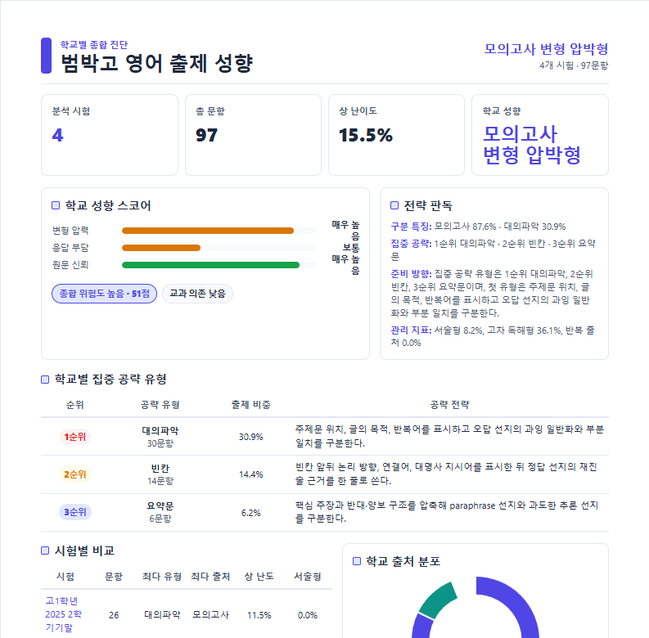
SCHOOL DETAIL
범박고는 대의파악을 1순위로 공략합니다
4개 시험 · 97문항 · 모의고사 변형 압박형
핵심 판독
변형 압력
88%
응답 부담
40%
원문 신뢰
91%
종합 위험도 높음 · 51점
집중 공략: 1순위 대의파악 · 2순위 빈칸 · 3순위 요약문
주제문 위치, 글의 목적, 반복어를 표시하고 오답 선지의 과잉 일반화를 구분
옥길권 영어 시험 분석 · 08

Slide 9
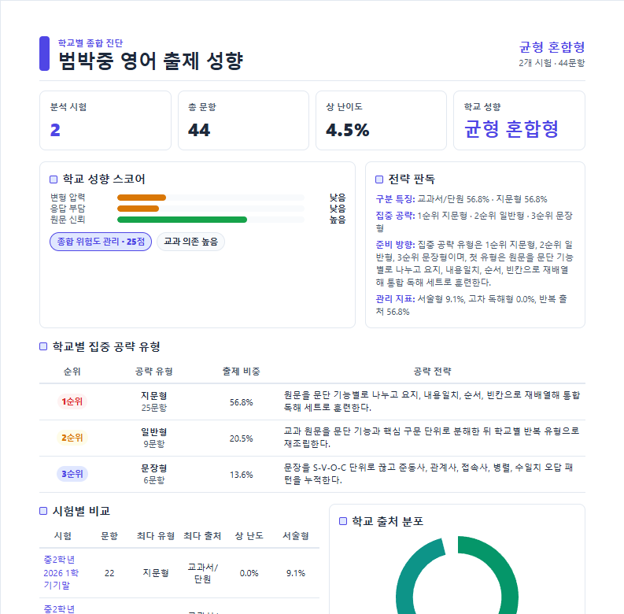
SCHOOL DETAIL
범박중는 지문형을 1순위로 공략합니다
2개 시험 · 44문항 · 균형 혼합형
핵심 판독
변형 압력
26%
응답 부담
22%
원문 신뢰
69%
종합 위험도 관리 · 25점
집중 공략: 1순위 지문형 · 2순위 일반형 · 3순위 문장형
원문을 문단 기능별로 나누고 요지, 내용일치, 순서, 빈칸으로 재배열
옥길권 영어 시험 분석 · 09

Slide 10
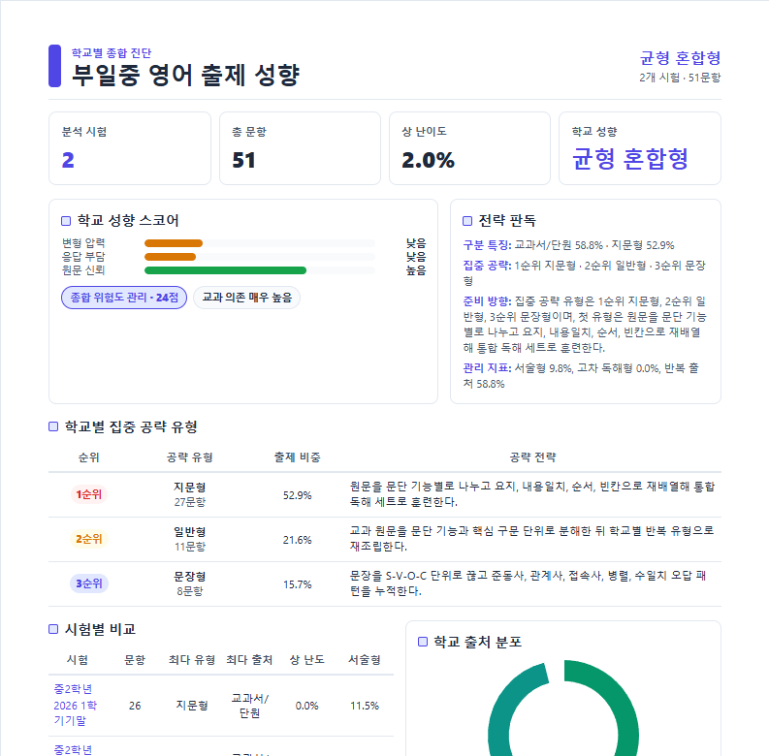
SCHOOL DETAIL
부일중는 지문형을 1순위로 공략합니다
2개 시험 · 51문항 · 균형 혼합형
핵심 판독
변형 압력
25%
응답 부담
22%
원문 신뢰
70%
종합 위험도 관리 · 24점
집중 공략: 1순위 지문형 · 2순위 일반형 · 3순위 문장형
원문을 문단 기능별로 나누고 요지, 내용일치, 순서, 빈칸으로 재배열
옥길권 영어 시험 분석 · 10

Slide 11
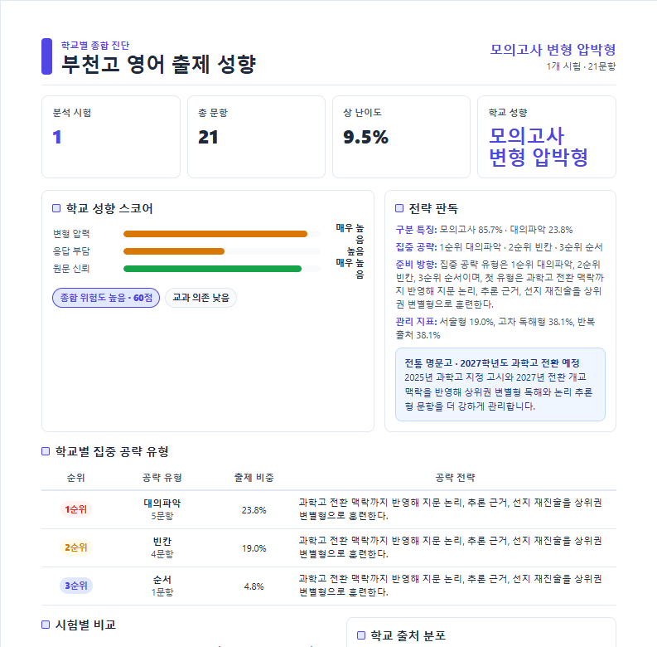
SCHOOL DETAIL
부천고는 대의파악을 1순위로 공략합니다
1개 시험 · 21문항 · 전통 명문고 · 2027학년도 과학고 전환 예정
핵심 판독
변형 압력
93%
응답 부담
51%
원문 신뢰
90%
종합 위험도 높음 · 60점
집중 공략: 1순위 대의파악 · 2순위 빈칸 · 3순위 순서
과학고 전환 맥락을 반영해 지문 논리, 추론 근거, 선지 재진술을 상위권 변별형으로 훈련
옥길권 영어 시험 분석 · 11

Slide 12
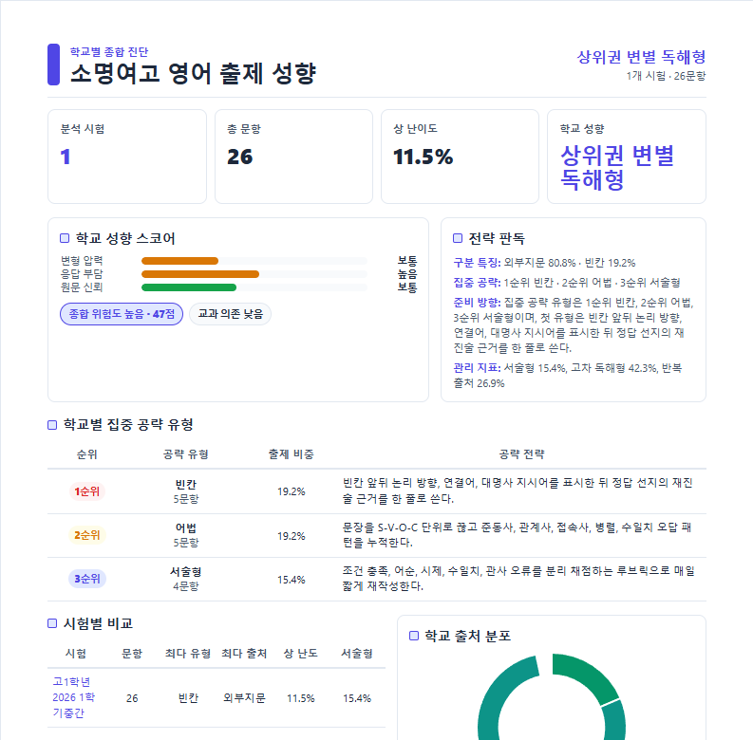
SCHOOL DETAIL
소명여고는 빈칸을 1순위로 공략합니다
1개 시험 · 26문항 · 상위권 변별 독해형
핵심 판독
변형 압력
34%
응답 부담
52%
원문 신뢰
42%
종합 위험도 높음 · 47점
집중 공략: 1순위 빈칸 · 2순위 어법 · 3순위 서술형
앞뒤 논리 방향, 연결어, 대명사 지시어를 표시하고 정답 근거를 한 줄로 설명
옥길권 영어 시험 분석 · 12

Slide 13
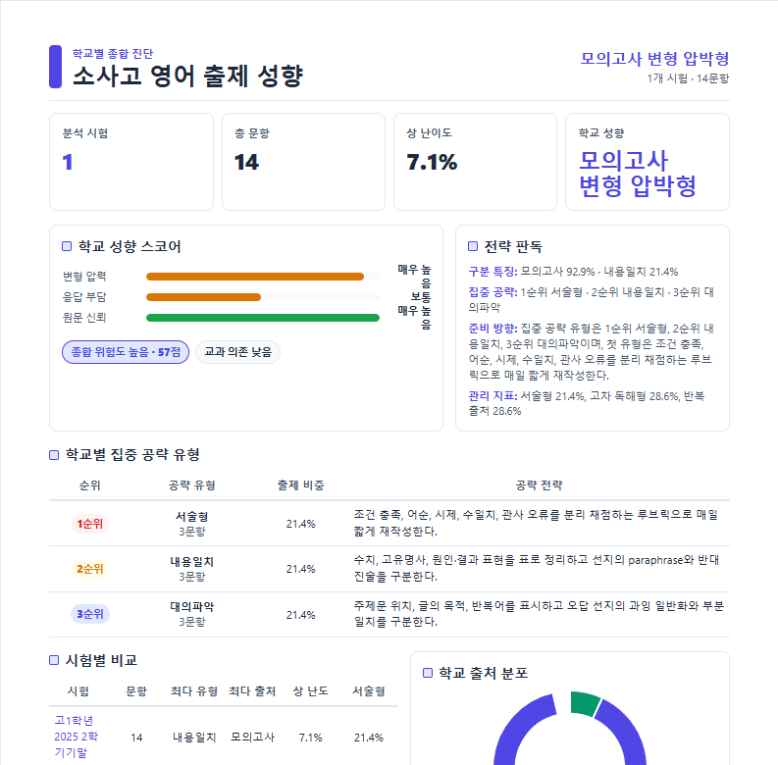
SCHOOL DETAIL
소사고는 서술형을 1순위로 공략합니다
1개 시험 · 14문항 · 모의고사 변형 압박형
핵심 판독
변형 압력
93%
응답 부담
49%
원문 신뢰
100%
종합 위험도 높음 · 57점
집중 공략: 1순위 서술형 · 2순위 내용일치 · 3순위 대의파악
조건 충족, 어순, 시제, 수일치, 관사 오류를 루브릭으로 매일 재작성
옥길권 영어 시험 분석 · 13

Slide 14
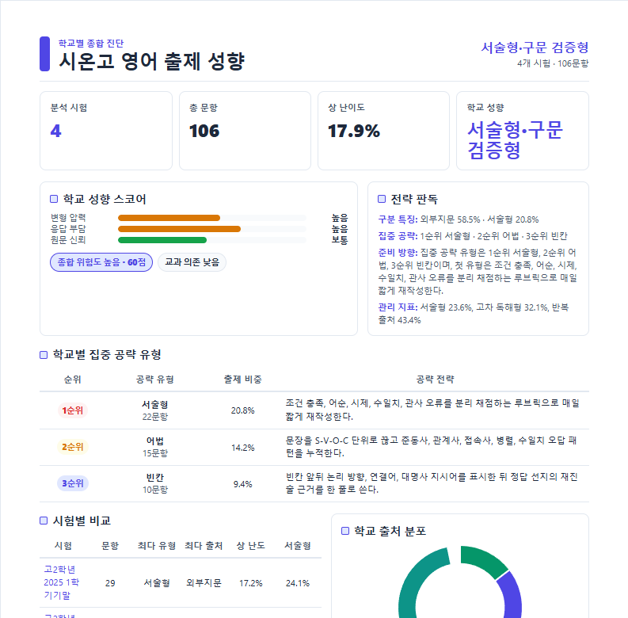
SCHOOL DETAIL
시온고는 서술형을 1순위로 공략합니다
4개 시험 · 106문항 · 서술형·구문 검증형
핵심 판독
변형 압력
54%
응답 부담
65%
원문 신뢰
47%
종합 위험도 높음 · 60점
집중 공략: 1순위 서술형 · 2순위 어법 · 3순위 빈칸
조건 충족, 어순, 시제, 수일치, 관사 오류를 루브릭으로 매일 재작성
옥길권 영어 시험 분석 · 14

Slide 15
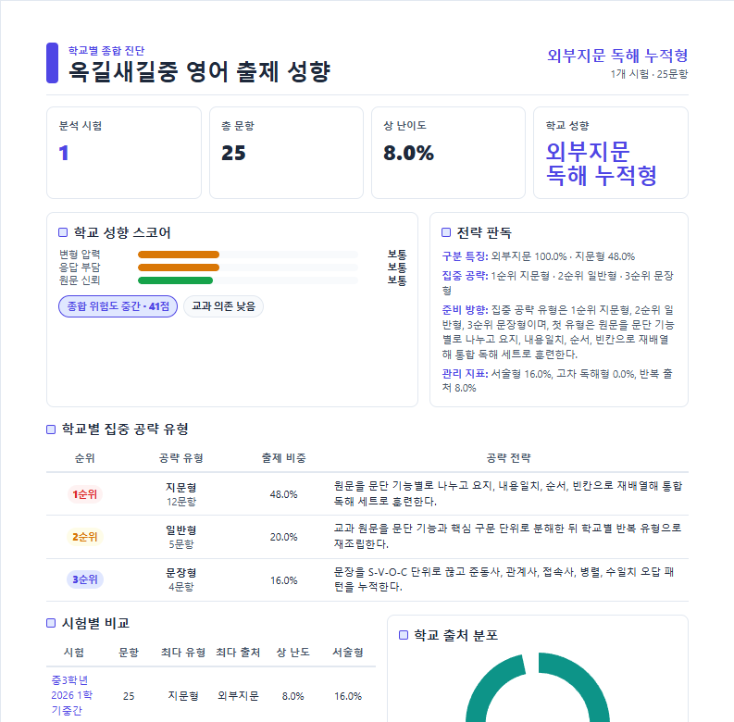
SCHOOL DETAIL
옥길새길중는 지문형을 1순위로 공략합니다
1개 시험 · 25문항 · 외부지문 독해 누적형
핵심 판독
변형 압력
37%
응답 부담
37%
원문 신뢰
34%
종합 위험도 중간 · 41점
집중 공략: 1순위 지문형 · 2순위 일반형 · 3순위 문장형
원문을 문단 기능별로 나누고 요지, 내용일치, 순서, 빈칸으로 재배열
옥길권 영어 시험 분석 · 15

Slide 16
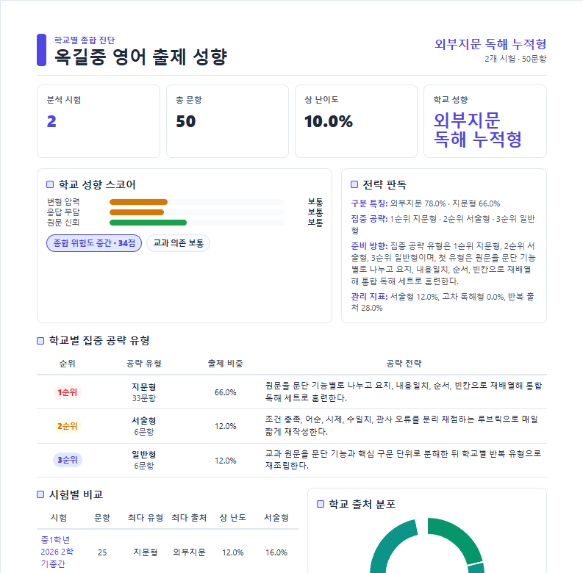
SCHOOL DETAIL
옥길중는 지문형을 1순위로 공략합니다
2개 시험 · 50문항 · 외부지문 독해 누적형
핵심 판독
변형 압력
33%
응답 부담
31%
원문 신뢰
44%
종합 위험도 중간 · 34점
집중 공략: 1순위 지문형 · 2순위 서술형 · 3순위 일반형
원문을 문단 기능별로 나누고 요지, 내용일치, 순서, 빈칸으로 재배열
옥길권 영어 시험 분석 · 16

Slide 17
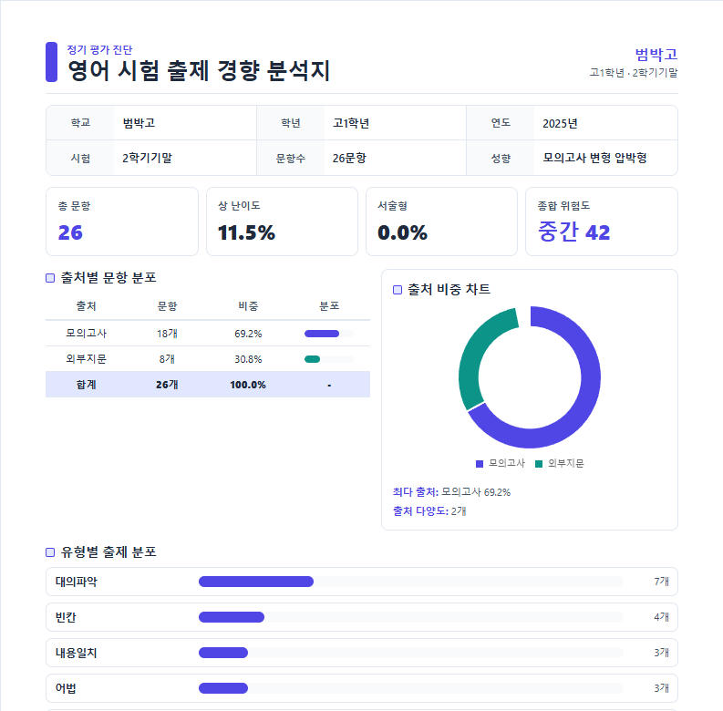
EXAM DETAIL
범박고 고1학년 2학기기말은 대의파악 공략이 우선입니다
2025년 · 26문항 · 모의고사 변형 압박형
시험 대비 포인트
핵심 유형
핵심 출처
위험도
대의파악
모의고사
42점
상 난도
12%
서술형
0%
집중 공략: 1순위 대의파악 · 2순위 빈칸 · 3순위 삽입
주제문 위치, 글의 목적, 반복어를 표시하고 오답 선지의 과잉 일반화를 구분
exams/범박고-고1학년-2025-2학기기말.html
옥길권 영어 시험 분석 · 17

Slide 18
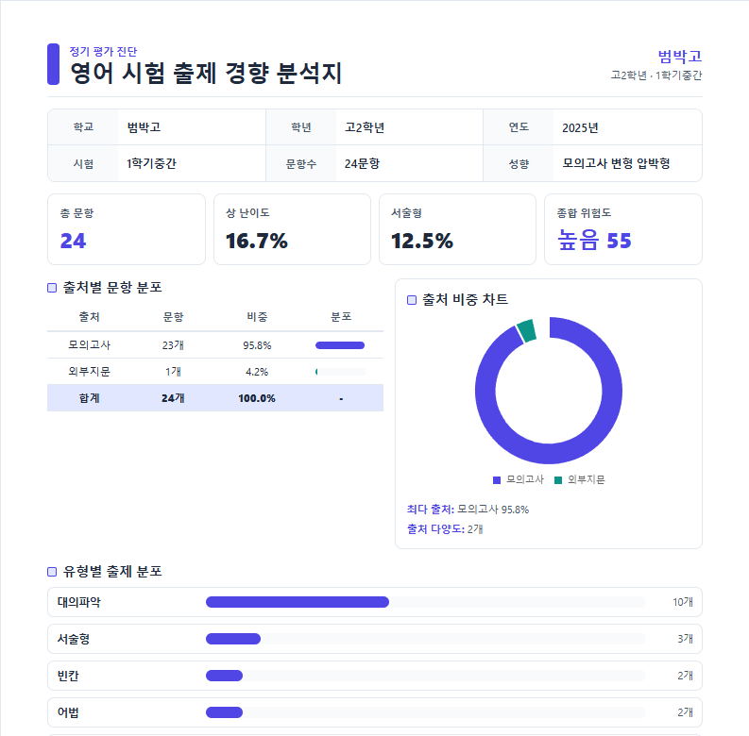
EXAM DETAIL
범박고 고2학년 1학기중간은 대의파악 공략이 우선입니다
2025년 · 24문항 · 모의고사 변형 압박형
시험 대비 포인트
핵심 유형
핵심 출처
위험도
대의파악
모의고사
55점
상 난도
17%
서술형
13%
집중 공략: 1순위 대의파악 · 2순위 서술형 · 3순위 빈칸
주제문 위치, 글의 목적, 반복어를 표시하고 오답 선지의 과잉 일반화를 구분
exams/범박고-고2학년-2025-1학기중간.html
옥길권 영어 시험 분석 · 18

Slide 19
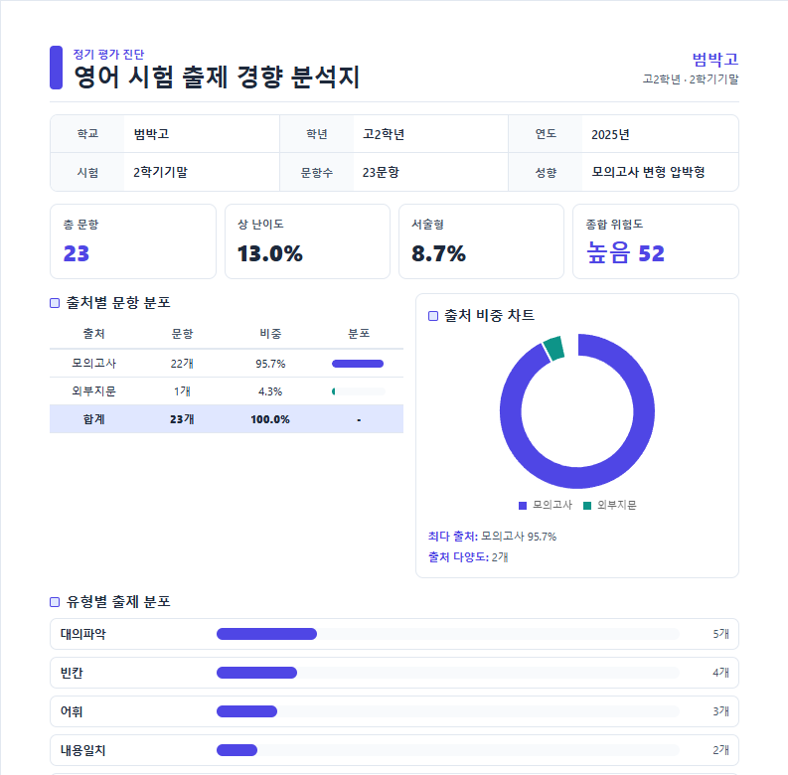
EXAM DETAIL
범박고 고2학년 2학기기말은 빈칸 공략이 우선입니다
2025년 · 23문항 · 모의고사 변형 압박형
시험 대비 포인트
핵심 유형
핵심 출처
위험도
빈칸
모의고사
52점
상 난도
13%
서술형
9%
집중 공략: 1순위 빈칸 · 2순위 대의파악 · 3순위 함의추론
앞뒤 논리 방향, 연결어, 대명사 지시어를 표시하고 정답 근거를 한 줄로 설명
exams/범박고-고2학년-2025-2학기기말.html
옥길권 영어 시험 분석 · 19

Slide 20
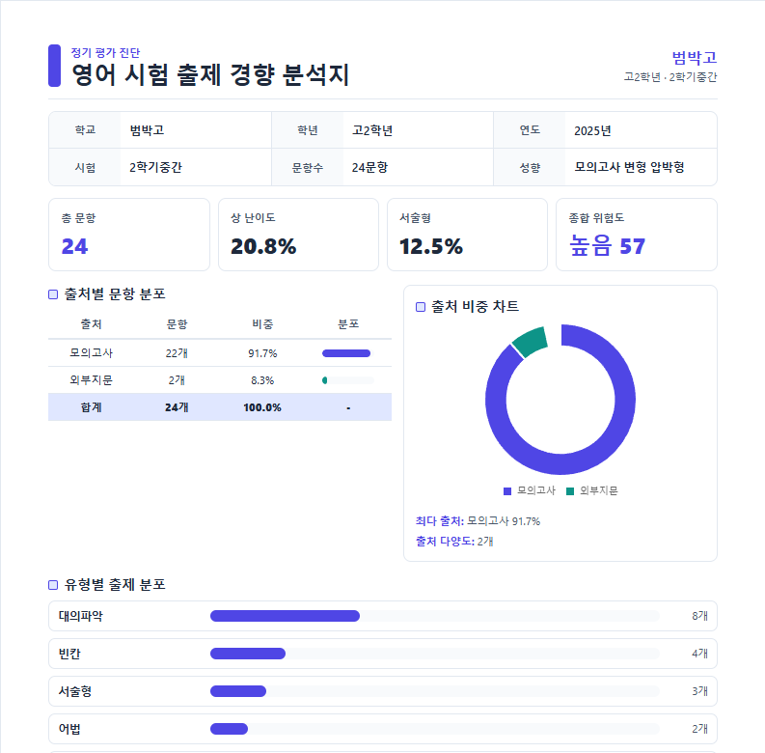
EXAM DETAIL
범박고 고2학년 2학기중간은 대의파악 공략이 우선입니다
2025년 · 24문항 · 모의고사 변형 압박형
시험 대비 포인트
핵심 유형
핵심 출처
위험도
대의파악
모의고사
57점
상 난도
21%
서술형
13%
집중 공략: 1순위 대의파악 · 2순위 빈칸 · 3순위 서술형
주제문 위치, 글의 목적, 반복어를 표시하고 오답 선지의 과잉 일반화를 구분
exams/범박고-고2학년-2025-2학기중간.html
옥길권 영어 시험 분석 · 20

Slide 21
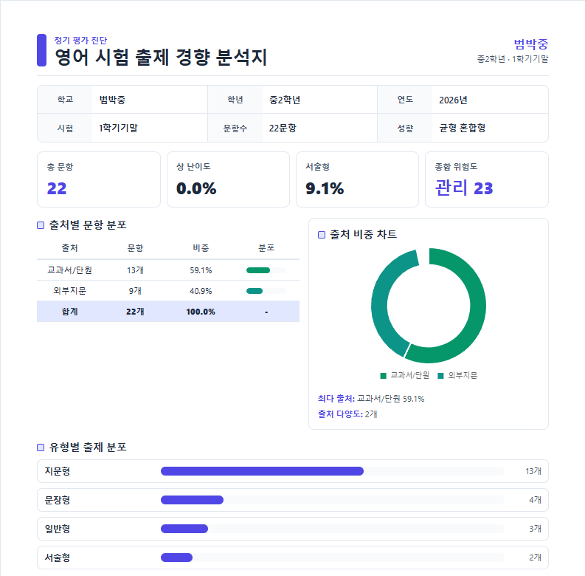
EXAM DETAIL
범박중 중2학년 1학기기말은 지문형 공략이 우선입니다
2026년 · 22문항 · 균형 혼합형
시험 대비 포인트
핵심 유형
핵심 출처
위험도
지문형
교과서/단원
23점
상 난도
0%
서술형
9%
집중 공략: 1순위 지문형 · 2순위 문장형 · 3순위 일반형
원문을 문단 기능별로 나누고 요지, 내용일치, 순서, 빈칸으로 재배열
exams/범박중-중2학년-2026-1학기기말.html
옥길권 영어 시험 분석 · 21

Slide 22
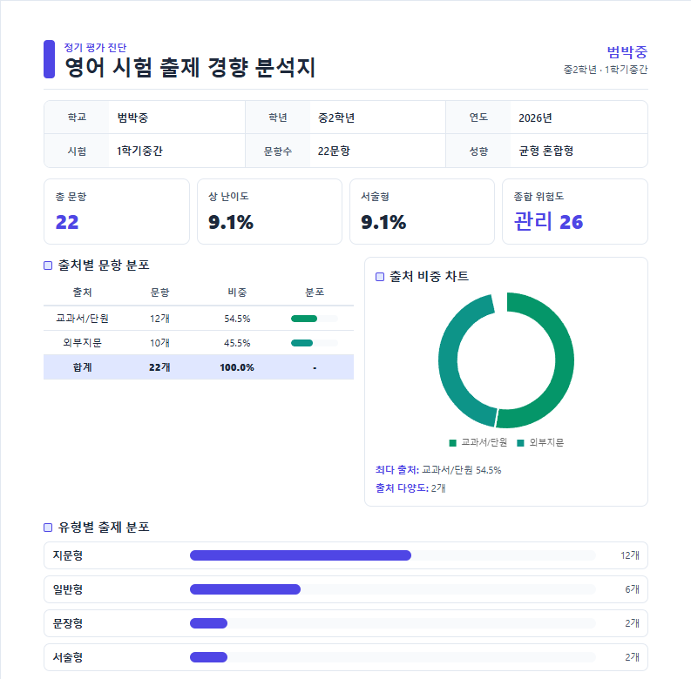
EXAM DETAIL
범박중 중2학년 1학기중간은 지문형 공략이 우선입니다
2026년 · 22문항 · 균형 혼합형
시험 대비 포인트
핵심 유형
핵심 출처
위험도
지문형
교과서/단원
26점
상 난도
9%
서술형
9%
집중 공략: 1순위 지문형 · 2순위 일반형 · 3순위 문장형
원문을 문단 기능별로 나누고 요지, 내용일치, 순서, 빈칸으로 재배열
exams/범박중-중2학년-2026-1학기중간.html
옥길권 영어 시험 분석 · 22

Slide 23
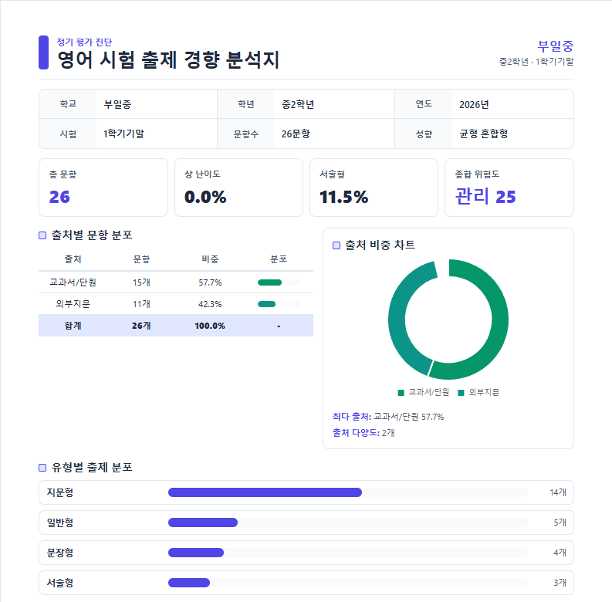
EXAM DETAIL
부일중 중2학년 1학기기말은 지문형 공략이 우선입니다
2026년 · 26문항 · 균형 혼합형
시험 대비 포인트
핵심 유형
핵심 출처
위험도
지문형
교과서/단원
25점
상 난도
0%
서술형
12%
집중 공략: 1순위 지문형 · 2순위 일반형 · 3순위 문장형
원문을 문단 기능별로 나누고 요지, 내용일치, 순서, 빈칸으로 재배열
exams/부일중-중2학년-2026-1학기기말.html
옥길권 영어 시험 분석 · 23

Slide 24
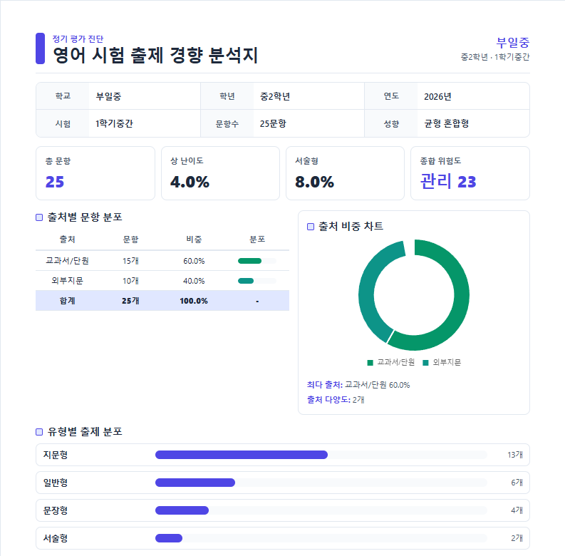
EXAM DETAIL
부일중 중2학년 1학기중간은 지문형 공략이 우선입니다
2026년 · 25문항 · 균형 혼합형
시험 대비 포인트
핵심 유형
핵심 출처
위험도
지문형
교과서/단원
23점
상 난도
4%
서술형
8%
집중 공략: 1순위 지문형 · 2순위 일반형 · 3순위 문장형
원문을 문단 기능별로 나누고 요지, 내용일치, 순서, 빈칸으로 재배열
exams/부일중-중2학년-2026-1학기중간.html
옥길권 영어 시험 분석 · 24

Slide 25
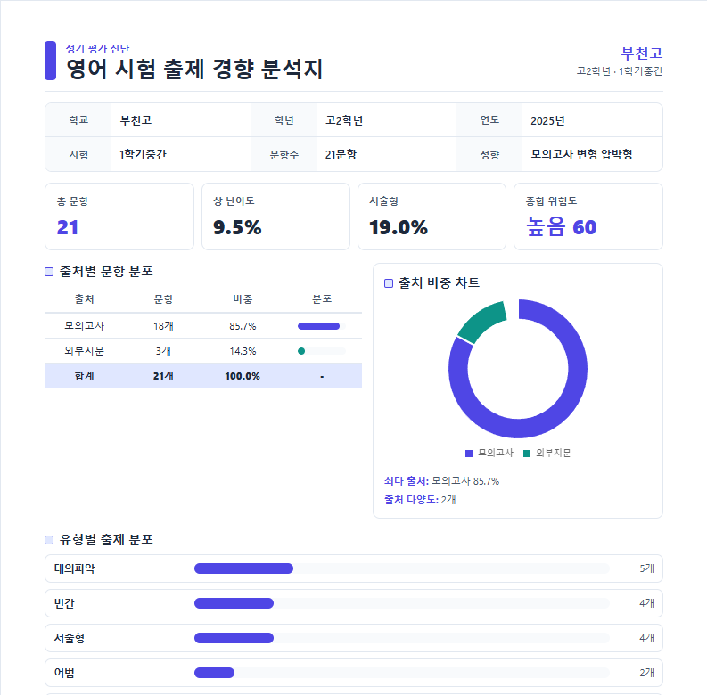
EXAM DETAIL
부천고 고2학년 1학기중간은 대의파악 공략이 우선입니다
2025년 · 21문항 · 모의고사 변형 압박형
시험 대비 포인트
핵심 유형
핵심 출처
위험도
대의파악
모의고사
60점
상 난도
10%
서술형
19%
집중 공략: 1순위 대의파악 · 2순위 빈칸 · 3순위 순서
과학고 전환 맥락을 반영해 지문 논리, 추론 근거, 선지 재진술을 상위권 변별형으로 훈련
exams/부천고-고2학년-2025-1학기중간.html
옥길권 영어 시험 분석 · 25

Slide 26
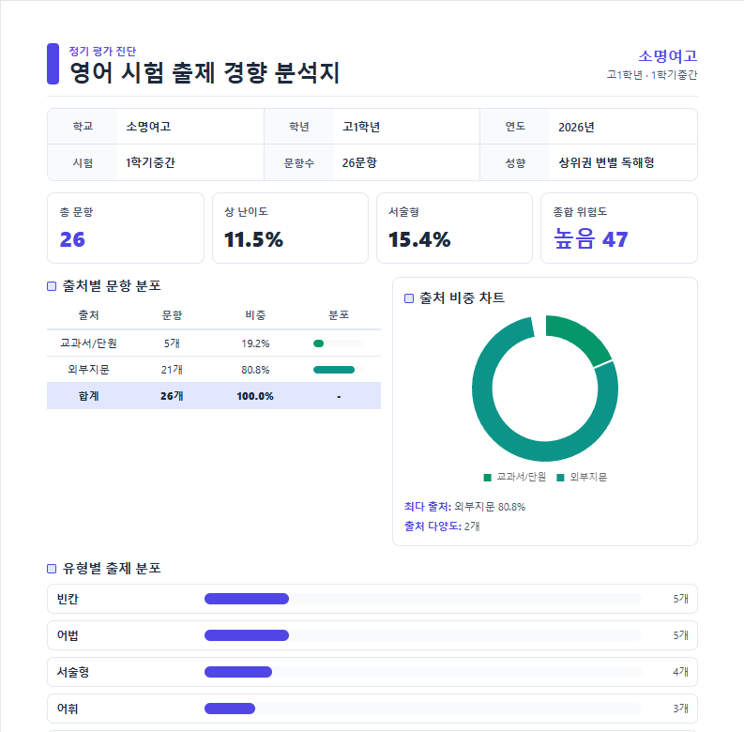
EXAM DETAIL
소명여고 고1학년 1학기중간은 빈칸 공략이 우선입니다
2026년 · 26문항 · 상위권 변별 독해형
시험 대비 포인트
핵심 유형
핵심 출처
위험도
빈칸
외부지문
47점
상 난도
12%
서술형
15%
집중 공략: 1순위 빈칸 · 2순위 어법 · 3순위 서술형
앞뒤 논리 방향, 연결어, 대명사 지시어를 표시하고 정답 근거를 한 줄로 설명
exams/소명여고-고1학년-2026-1학기중간.html
옥길권 영어 시험 분석 · 26

Slide 27
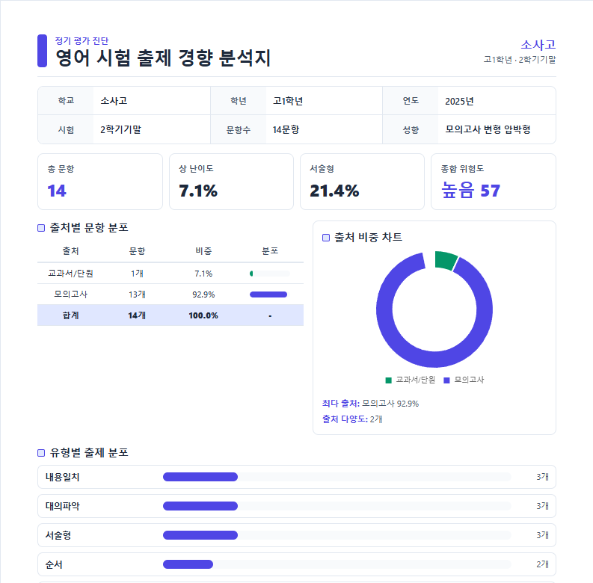
EXAM DETAIL
소사고 고1학년 2학기기말은 서술형 공략이 우선입니다
2025년 · 14문항 · 모의고사 변형 압박형
시험 대비 포인트
핵심 유형
핵심 출처
위험도
서술형
모의고사
57점
상 난도
7%
서술형
21%
집중 공략: 1순위 서술형 · 2순위 내용일치 · 3순위 대의파악
조건 충족, 어순, 시제, 수일치, 관사 오류를 루브릭으로 매일 재작성
exams/소사고-고1학년-2025-2학기기말.html
옥길권 영어 시험 분석 · 27

Slide 28
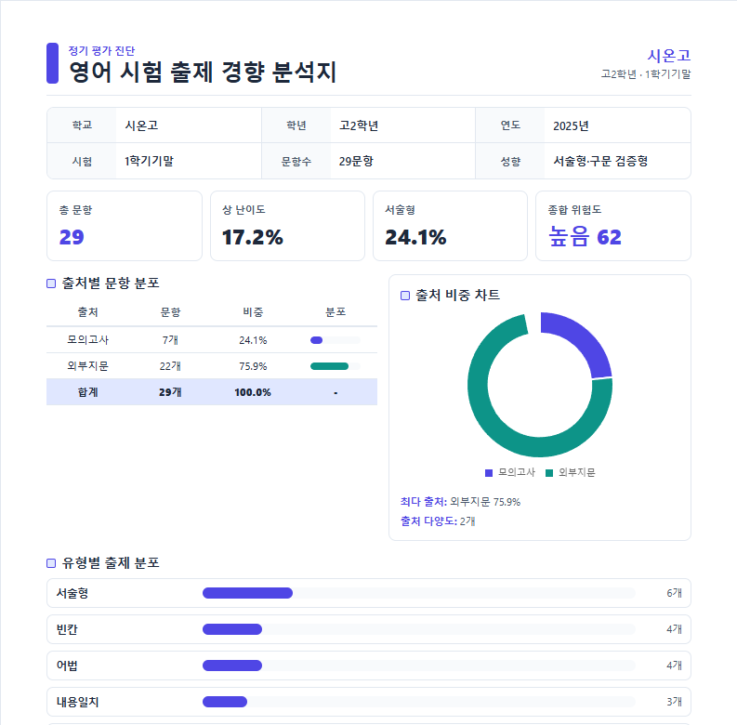
EXAM DETAIL
시온고 고2학년 1학기기말은 서술형 공략이 우선입니다
2025년 · 29문항 · 서술형·구문 검증형
시험 대비 포인트
핵심 유형
핵심 출처
위험도
서술형
외부지문
62점
상 난도
17%
서술형
24%
집중 공략: 1순위 서술형 · 2순위 빈칸 · 3순위 삽입
조건 충족, 어순, 시제, 수일치, 관사 오류를 루브릭으로 매일 재작성
exams/시온고-고2학년-2025-1학기기말.html
옥길권 영어 시험 분석 · 28

Slide 29
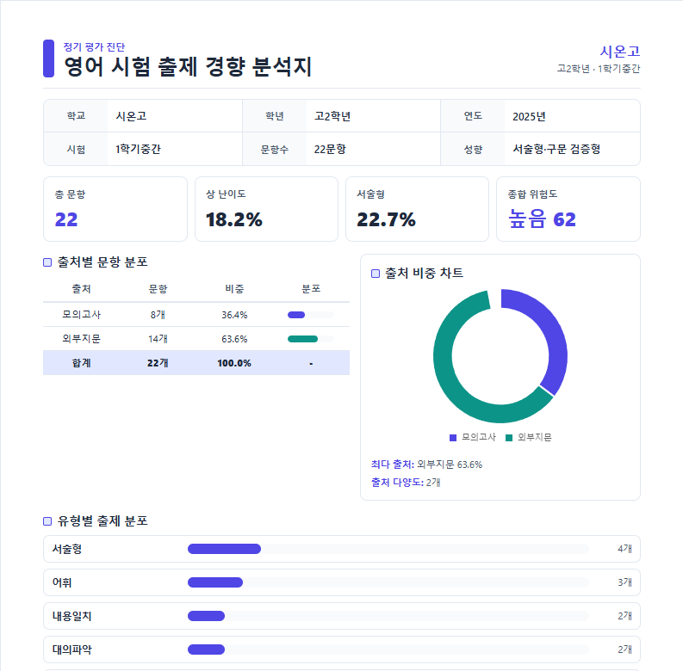
EXAM DETAIL
시온고 고2학년 1학기중간은 서술형 공략이 우선입니다
2025년 · 22문항 · 서술형·구문 검증형
시험 대비 포인트
핵심 유형
핵심 출처
위험도
서술형
외부지문
62점
상 난도
18%
서술형
23%
집중 공략: 1순위 서술형 · 2순위 어휘 · 3순위 무관한 문장
조건 충족, 어순, 시제, 수일치, 관사 오류를 루브릭으로 매일 재작성
exams/시온고-고2학년-2025-1학기중간.html
옥길권 영어 시험 분석 · 29

Slide 30
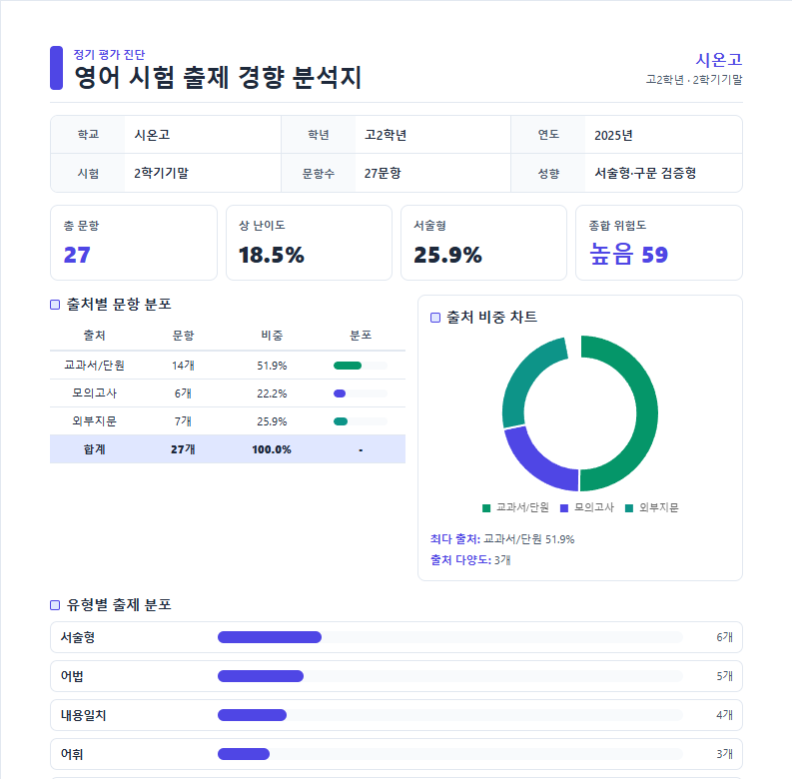
EXAM DETAIL
시온고 고2학년 2학기기말은 서술형 공략이 우선입니다
2025년 · 27문항 · 서술형·구문 검증형
시험 대비 포인트
핵심 유형
핵심 출처
위험도
서술형
교과서/단원
59점
상 난도
19%
서술형
26%
집중 공략: 1순위 서술형 · 2순위 어법 · 3순위 내용일치
조건 충족, 어순, 시제, 수일치, 관사 오류를 루브릭으로 매일 재작성
exams/시온고-고2학년-2025-2학기기말.html
옥길권 영어 시험 분석 · 30

Slide 31
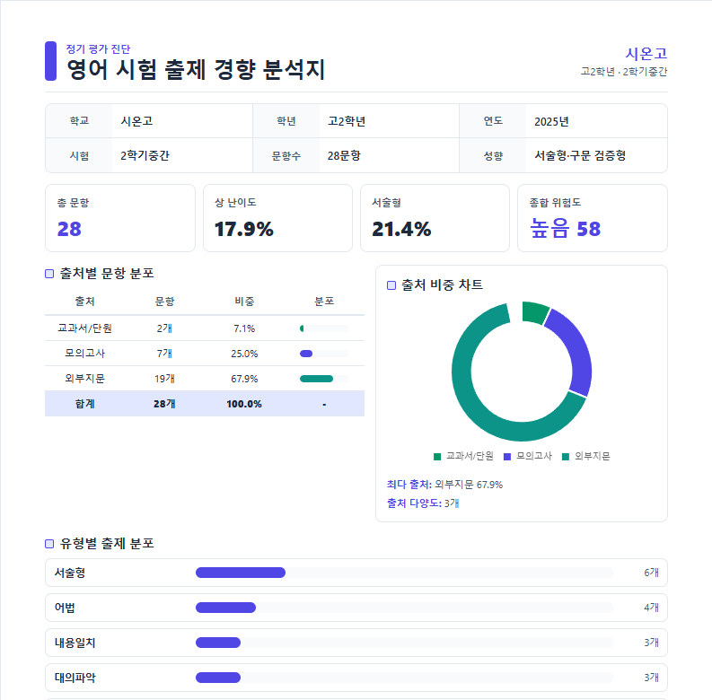
EXAM DETAIL
시온고 고2학년 2학기중간은 서술형 공략이 우선입니다
2025년 · 28문항 · 서술형·구문 검증형
시험 대비 포인트
핵심 유형
핵심 출처
위험도
서술형
외부지문
58점
상 난도
18%
서술형
21%
집중 공략: 1순위 서술형 · 2순위 어법 · 3순위 무관한 문장
조건 충족, 어순, 시제, 수일치, 관사 오류를 루브릭으로 매일 재작성
exams/시온고-고2학년-2025-2학기중간.html
옥길권 영어 시험 분석 · 31

Slide 32

EXAM DETAIL
옥길새길중 중3학년 1학기중간은 지문형 공략이 우선입니다
2026년 · 25문항 · 외부지문 독해 누적형
시험 대비 포인트
핵심 유형
핵심 출처
위험도
지문형
외부지문
41점
상 난도
8%
서술형
16%
집중 공략: 1순위 지문형 · 2순위 일반형 · 3순위 문장형
원문을 문단 기능별로 나누고 요지, 내용일치, 순서, 빈칸으로 재배열
exams/옥길새길중-중3학년-2026-1학기중간.html
옥길권 영어 시험 분석 · 32

Slide 33

EXAM DETAIL
옥길중 중1학년 2학기중간은 지문형 공략이 우선입니다
2026년 · 25문항 · 균형 혼합형
시험 대비 포인트
핵심 유형
핵심 출처
위험도
지문형
외부지문
35점
상 난도
12%
서술형
16%
집중 공략: 1순위 지문형 · 2순위 서술형 · 3순위 일반형
원문을 문단 기능별로 나누고 요지, 내용일치, 순서, 빈칸으로 재배열
exams/옥길중-중1학년-2026-2학기중간.html
옥길권 영어 시험 분석 · 33

Slide 34
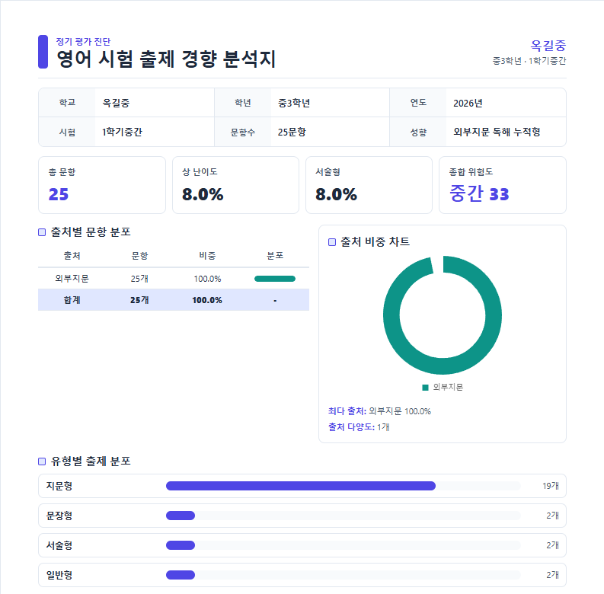
EXAM DETAIL
옥길중 중3학년 1학기중간은 지문형 공략이 우선입니다
2026년 · 25문항 · 외부지문 독해 누적형
시험 대비 포인트
핵심 유형
핵심 출처
위험도
지문형
외부지문
33점
상 난도
8%
서술형
8%
집중 공략: 1순위 지문형 · 2순위 문장형 · 3순위 서술형
원문을 문단 기능별로 나누고 요지, 내용일치, 순서, 빈칸으로 재배열
exams/옥길중-중3학년-2026-1학기중간.html
옥길권 영어 시험 분석 · 34

